Slide 1
XIN CHÀO CÁC EM HỌC SINH!
CHÀO MỪNG CÁC EM
ĐẾN VỚI BÀI HỌC MỚI HÔM NAY

Slide 2
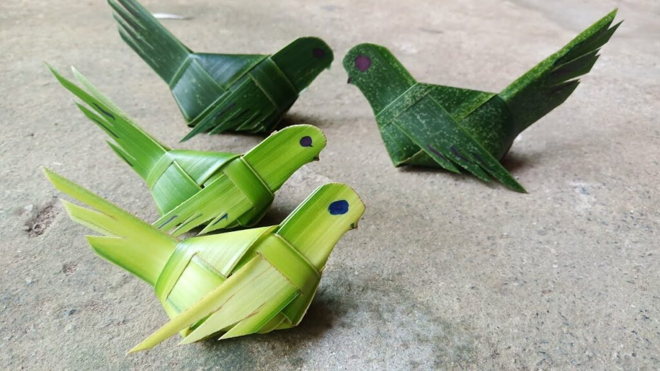
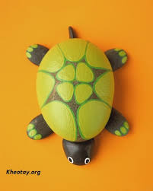
KHỞI ĐỘNG
?
Các em có bao giờ tự làm đồ chơi bằng giấy hay bằng lá không?

Slide 3
Bài 21:
LÀM THỎ CON BẰNG GIẤY
TIẾT 4: VIẾT
TÌM HIỂU CÁCH VIẾT HƯỚNG DẪN THỰC HIỆN MỘT CÔNG VIỆC

Slide 4
NỘI DUNG BÀI HỌC
Đọc bài hướng dẫn và thực hiện yêu cầu.
01
02
Trao đổi về những điểm cần lưu ý khi viết bài hướng dẫn thực hiện một công việc.
03
Vận dụng

Slide 5
01
ĐỌC BÀI HƯỚNG DẪN VÀ THỰC HIỆN YÊU CẦU.

Slide 6
BÀI TẬP 1
Đọc bài hướng dẫn dưới đây và thực hiện yêu cầu.
CÁCH LÀM MỘT CHÚ NGHÉ Ọ BẰNG LÁ
Làm đồ chơi rất vui các bạn ạ, nhất là những đồ chơi xinh xắn, đơn giản. Tớ hướng dẫn các bạn cách làm một chú nghé ọ bằng lá nhé.
Chuẩn bị
Một chiếc lá to bằng bàn tay (ví dụ lá mít), hai sợi dây cước nhỏ (có thể tước dọc lớp vỏ ngoài của một cành cây nhỏ để làm dây). Bạn có thể chuẩn bị kéo hoặc dùng tay để tước lá cũng được.

Slide 7
BÀI TẬP 1
Đọc bài hướng dẫn dưới đây và thực hiện yêu cầu.
Hướng dẫn thực hiện
Bước 1: Dùng kéo cắt (hoặc dùng tay xé) hai đường chéo theo gân lá để tạo thành hai chiếc sừng.
Bước 2: Cuộn phần lá hai bên lại thành hình tròn để tạo bụng nghé. Buộc một sợi
dây quanh cuộn lá để không bị bung ra. Sau đó dùng sợi dây còn lại buộc vào cuống lá, luồn dây qua bụng để kéo, tạo chuyển động cho đầu nghé.
Thế là chú nghé ọ đáng yêu đã sẵn sàng để chơi với chúng mình rồi. Khi chơi, chúng mình chỉ cần cầm chiếc dây giật nhẹ để đầu nghé ngúc ngoắc lên xuống, giống như đang lắc lư vậy. Các bạn làm thử xem nào.

Slide 8
BÀI TẬP 1
THẢO LUẬN NHÓM
a. Bài viết hướng dẫn thực hiện công việc gì?
b. Phần chuẩn bị gồm những nội dung nào?
c. Phần hướng dẫn thực hiện gồm mấy bước? Nêu nội dung của mỗi bước.

Slide 9
BÀI TẬP 1
a. Bài viết hướng dẫn thực hiện công việc gì?
Đáp án:
Bài viết hướng dẫn thực hiện công việc làm một đồ chơi (chủ nghé ọ bằng lá).

Slide 10
BÀI TẬP 1
b. Phần chuẩn bị gồm những nội dung nào?
Đáp án:
Phần chuẩn bị yêu cầu phải có vật liệu, dụng cụ để làm đồ chơi, gồm: một chiếc lá hai sợi dây cước nhỏ, kéo (hoặc tay).

Slide 11
BÀI TẬP 1
c. Phần hướng dẫn thực hiện gồm mấy bước? Nêu nội dung của mỗi bước.
Đáp án:
Phần hướng dẫn thực hiện có 2 bước.
Bước 1: Dùng kéo cắt hoặc dùng tay xé hai đường chéo theo gần là để tạo thành hai chiếc sừng.

Slide 12
BÀI TẬP 1
c. Phần hướng dẫn thực hiện gồm mấy bước? Nêu nội dung của mỗi bước.
Đáp án:
Bước 2: Cuộn phần là hai bên lại thành hình tròn để tạo bụng nghề. Buộc một sợi dây quanh cuộn lá để không bị bung ra Sau đó dùng sợi dây còn lại buộc vào cuống lá, luồn dây qua bụng để kéo, tạo chuyển động cho đầu nghé.

Slide 13
02
TRAO ĐỔI VỀ NHỮNG ĐIỂM CẦN LƯU Ý KHI VIẾT BÀI HƯỚNG DẪN THỰC HIỆN MỘT CÔNG VIỆC.

Slide 14
BÀI TẬP 2
THẢO LUẬN NHÓM
Trao đổi về những điểm cần lưu ý khi viết bài hướng dẫn thực hiện một công việc
Cấu trúc bài viết | Cách trình bày | Cách dùng từ, đặt câu

Slide 15
BÀI TẬP 2
Tham khảo:
Cấu trúc bài viết: chuẩn bị, các bước thực hiện.
Cách trình bày: trật tự các bước thực hiện được trình bày rõ ràng, cân đối.
Từ ngữ diễn đạt ngắn gọn, súc tích, đủ thông tin, rõ ràng, mạch lạc.

Slide 16
GHI NHỚ
Bài viết hướng dẫn thực hiện một công việc thường gồm 2 phần:
Chuẩn bị
Hướng dẫn thực hiện
Nêu những vật liệu hoặc dụng cụ thực hiện công việc.
Nêu các bước thực hiện công việc

Slide 17
03
VẬN DỤNG

Slide 18
DẶN DÒ
Học thuộc ghi nhớ và hoàn thành VBT Tiếng Việt.
Đọc trước nội dung Tiết học sau: – Bức tường có nhiều phép lạ SGK tr.97.

Slide 19
CẢM ƠN CÁC EM
ĐÃ LẮNG NGHE,
HẸN GẶP LẠI!

